Slide 1
Методи обробки зображень у системах глибокого навчання
на прикладі задачі детекції пішоходів
КИЇВСЬКИЙ НАЦІОНАЛЬНИЙ УНІВЕРСИТЕТ ІМЕНІ ТАРАСА ШЕВЧЕНКА
Факультет комп’ютерних наук та кібернетики · Кафедра теоретичної кібернетики
Науково-дослідницька практика · 3-й семестр · ОНП «Штучний інтелект»
Ходаков Максим Олегович
Керівник практики: Пашко А. О., д.ф.-м.н., професор кафедри теоретичної кібернетики
Київ, 2026
Notes:
Тема дослідження 3-го семестру продовжує огляд 2-го семестру: методи обробки зображень досліджено на практичній задачі — детекції та відстеженні пішоходів на відео з автомобільної камери.

Slide 2
Зміст
01
Постановка задачі, мета та завдання
02
Конвеєр обробки зображень PedVision
03
Дані, попередня обробка, аугментація
04
Власна модель PedNet і цільові карти
05
YOLOv8n, трекер SORT, методика оцінювання
06
Навчання та результати експериментів
07
Аналіз: що визначає якість і швидкодію
08
Висновки та подальші дослідження

Slide 3
Задача: знайти й відстежити кожного пішохода в кадрі
Постановка задачі
М
Мета
Вхід: послідовність кадрів з камери на лобовому склі (640 × 480)
Вихід для кожного кадру: {id, x₁, y₁, x₂, y₂, conf} → JSON / CSV / MP4
Парадигма tracking-by-detection: детектор на кожному кадрі + трекер у часі
Вимоги ADAS: висока повнота й точність, реальний час на слабкому обчислювачі
Дослідження: які методи обробки зображень визначають якість, узагальнення та швидкодію
розробити й дослідити конвеєр обробки зображень для детекції та трекінгу пішоходів і встановити, які методи визначають якість, узагальнення та швидкодію
О
Об’єкт
процес виявлення та відстеження пішоходів на зображеннях дорожніх сцен системами глибокого навчання
П
Предмет
методи обробки зображень на всіх етапах конвеєра: вхід → мережа → вихід → час
Notes:
Пропущений пішохід — потенційне зіткнення, надлишок хибних спрацювань — непотрібне гальмування. Тому важливі одночасно повнота, точність і швидкодія.

Slide 4
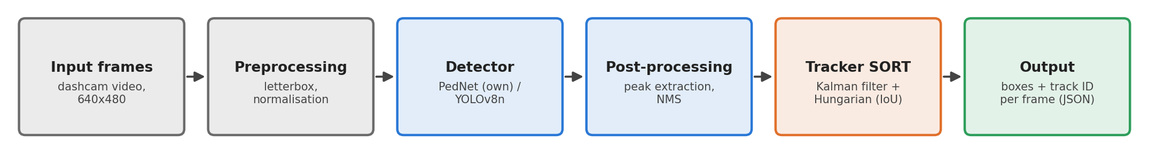
Конвеєр PedVision: обробка зображень на кожному етапі
1
Вхід
2
Мережа
3
Вихід
4
Час
letterbox зі збереженням пропорцій, BGR → RGB, стандартизація ImageNet
PedNet: MobileNetV3 + власна FPN (крок 4); YOLOv8n: CSPDarknet + PAN
пошук піків max-pool 3×3, top-100, NMS (IoU 0,5), обернений letterbox
SORT: фільтр Калмана + угорський алгоритм, сталий ID пішохода
Усі детектори мають один інтерфейс predict(frame) → (N, 5), тож трекінг, метрики й веб-платформа не залежать від моделі
Notes:
Методи обробки систематизовано за місцем у конвеєрі: вхід, усередині мережі, вихід і часова обробка. Кожну групу реалізовано та перевірено експериментально.

Slide 5
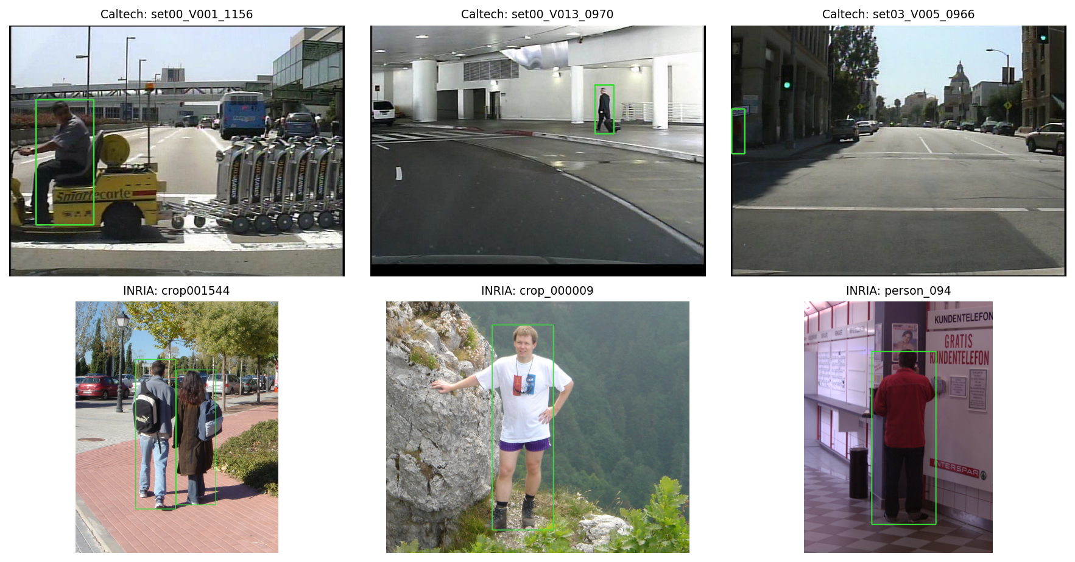
Дані: Caltech Pedestrian та незалежний тест INRIA
6 390
4 002
кадрів навчання (кожен 2-й, set00–05)
тестові кадри Caltech (set06–10)
288
≥ 75 px
зображень INRIA, 597 пішоходів
лише такі пішоходи розмічені
Кадри Caltech (вгорі) та INRIA (внизу) з розміткою
Виявлено витік даних
99,7 % валідаційних кадрів мають сусідній кадр у train (ті самі відео). Тому val AP50 = 0,928, а на окремих тестових відео — 0,677. Об’єктивна оцінка — лише на test.
Notes:
Caltech точно відповідає цільовому сценарію — бортова камера. INRIA — інший домен, для перевірки узагальнення. Під час аналізу даних виявлено витік між train і val.

Slide 6
Попередня обробка та аугментація: зберегти геометрію пішохода
1
Letterbox-масштабування
3
Аугментація (власна, для PedNet)
s = min(Wₜ/W, Hₜ/H), x′ = s·x + pₓ
Єдиний масштаб для обох осей + сірі смуги (114): пропорції людини (w/h ≈ 0,41) не спотворюються. Обернене перетворення x = (x′ − pₓ)/s повертає рамки в кадр.
Масштаб ×U(0,75; 1,35) з обрізанням — пішоходи різних розмірів і в різних місцях кадру
Рамку, від якої лишилося < 40 % площі, видаляємо — фрагмент ноги не є пішоходом
Лише горизонтальне віддзеркалення (p = 0,5) — перевернутих людей у даних немає
HSV: насиченість і яскравість ×U(0,6; 1,4) — освітлення, погода, камера
YOLOv8n: mosaic, HSV, масштаб ±50 % (Ultralytics)
2
Колір і стандартизація
BGR → RGB (OpenCV читає BGR), потім Î = (I/255 − μ)/σ зі статистикою ImageNet. Без цього втрачається вигода від попередньо навченого backbone.
Notes:
Усі геометричні перетворення афінні, тому їх коректно застосовувати і до рамок. Фотометричні — не змінюють геометрію.

Slide 7
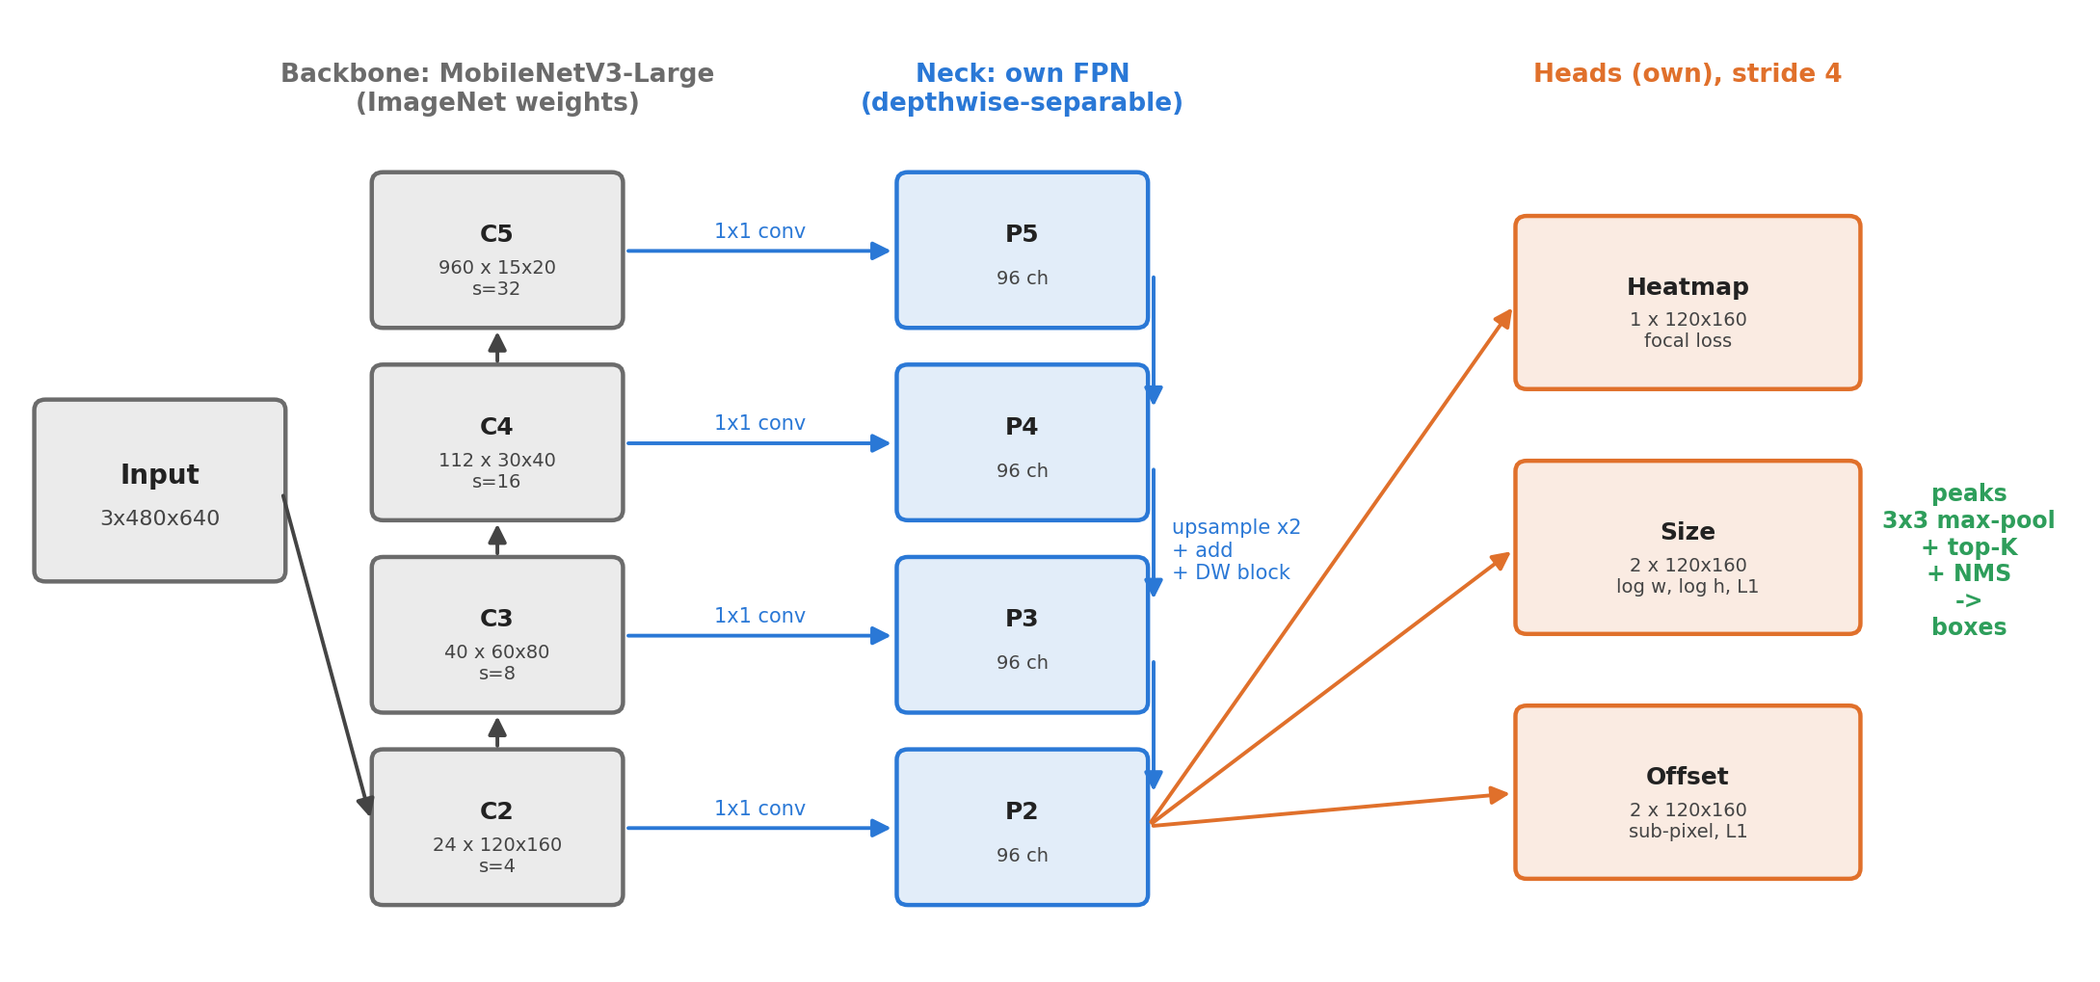
PedNet — власний anchor-free детектор центрів пішоходів
3,29 млн
крок 4
параметрів (12,8 МБ)
вихідна карта 120 × 160
Backbone MobileNetV3-Large (ImageNet): карти C2–C5
Власна FPN згори вниз на depthwise-separable згортках: у 8–9 разів дешевше за conv 3×3, лише 0,14 млн параметрів
Крок 4: пішохід 30–40 px займає 8–10 комірок, а не одну, як на кроці 32
Три голови: heatmap центрів, log(w), log(h), субпіксельний зсув
Ідея CenterNet «Objects as Points»: об’єкт = точка центру + розмір, без якорів і їх налаштування
Notes:
Малий крок 4 обрано під пішоходів: на кроці 32 близькі пішоходи зливаються в одну комірку. Вартість високої роздільності компенсовано DW-згортками.

Slide 8
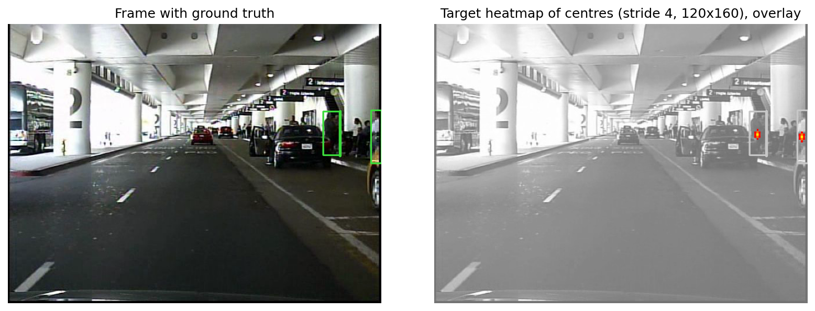
Еліптичні гаусові цілі: модифікація під форму людини
L
Функція втрат
Теплова карта — focal loss (α = 2, β = 4): менший штраф поруч із центром і для легкого фону.
Розмір і зсув — L1 лише в центрах пішоходів. Ваги доданків — 1.
Кадр з розміткою та цільова теплова карта центрів (крок 4)
D
Декодування
Чому еліпс, а не коло
Пішохід високий і вузький: зсув на 5 px убік знижує IoU сильніше, ніж той самий зсув по вертикалі. Тому горизонтальний радіус гаусіана зменшено: rₓ = r·√(w/h); у перекриттях — максимум, а не сума.
sigmoid → піки max-pool 3×3 → top-100 → центр + exp(розмір) × 4 → NMS → обернений letterbox. Поріг — точка максимуму F1 (0,23).
Notes:
Радіус r обчислюється як у CenterNet: найбільший зсув, за якого IoU ≥ 0,7. Модифікація — анізотропний радіус.

Slide 9
Порівняльна модель YOLOv8n і трекер SORT
 | PedNet (власна) | YOLOv8n
Backbone | MobileNetV3 (ImageNet) | CSPDarknet + C2f, SPPF
Neck / вихід | FPN, одна карта, крок 4 | PAN-FPN, кроки 8 / 16 / 32
Регресія рамки | L1 на log(w), log(h) | DFL + CIoU
Попереднє навчання | лише backbone | увесь детектор (COCO)
Параметрів | 3,29 млн | 3,01 млн
SORT: tracking-by-detection
1
Прогноз
Калман зі сталою швидкістю: центр, площа, пропорції + швидкості
2
Зіставлення
угорський алгоритм за −IoU, IoU ≥ 0,3
3
Оновлення
YOLOv8n донавчено на Caltech: 12 епох, AdamW, lr = 0,002, single_cls. Базова лінія — YOLOv8n COCO «з коробки».
корекція Калмана; нові ID для решти
4
Фільтр
max_age = 15, min_hits = 2
Notes:
YOLOv8n — еталон сучасного детектора реального часу з близькою кількістю параметрів. SORT додає менше 1 мс на кадр.

Slide 10
Методика оцінювання: єдиний протокол для всіх моделей
AP50
AP50-95
MR⁻²
площа під кривою Precision–Recall при IoU ≥ 0,5 (101 точка, як у COCO)
середнє AP за IoU 0,5…0,95 — чутлива до точності меж рамки
log-average miss rate у 9 точках FPPI ∈ [10⁻²; 1] — стандарт Caltech, менше = краще
h60
Швидкість
Трекінг
незіставлені детекції < 60 px не рахуються хибними: малі пішоходи не розмічені
мс/кадр разом із пре- і постобробкою, Apple M1 (MPS), без 5 кадрів прогріву
ID не розмічені → MOTA/IDF1 неможливі; рахуємо треки, їх довжину, FPS
Notes:
TP — детекція з IoU ≥ 0,5 з ще не знайденим пішоходом; дублікати — FP. Робочий поріг кожної моделі — точка максимуму F1.

Slide 11
Навчання PedNet: 15 епох, ≈ 3,9 год на Apple M1
6,22 → 0,94
загальна втрата L (теплова карта 4,89 → 0,43)
0,686 → 0,928
AP50 на val; MR⁻² 55,2 % → 12,3 %
AdamW, lr 1,5·10⁻³ (backbone ×0,5), розігрів 500 іт. + косинус
Пакет 16, обрізання градієнта 10
Насичення після 12-ї епохи
Notes:
Насичення після 12 епохи означає, що без нових даних збільшувати кількість епох недоцільно. Валідаційні цифри завищені через витік даних.

Slide 12
Якість: PedNet на рівні донавченої YOLOv8n на Caltech
Caltech test, IoU ≥ 0,5
Модель | P | R | AP50-95 | MR⁻², %
PedNet | 0,790 | 0,653 | 0,357 | 47,8
YOLOv8n 12 еп. | 0,783 | 0,656 | 0,382 | 46,6
YOLOv8n 5 еп. | 0,768 | 0,686 | 0,390 | 46,9
YOLOv8n COCO | 0,654 | 0,572 | 0,218 | 60,0
Донавчання на домені: AP50 +0,13…0,15
PedNet — найвища Precision (0,790), але гірші межі (AP50-95)
INRIA: картина протилежна — найкраща модель COCO
Notes:
На Caltech PedNet не поступається донавченій YOLOv8n за AP50. На іншому домені вузька спеціалізація різко погіршує якість.

Slide 13
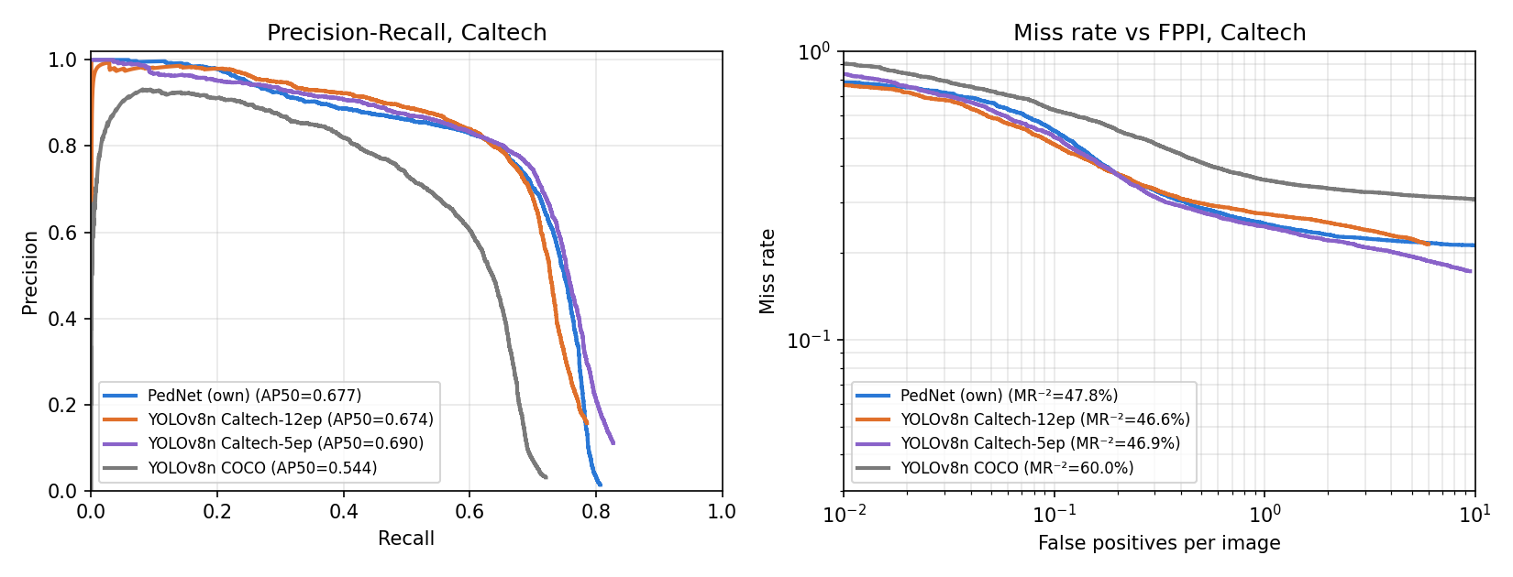
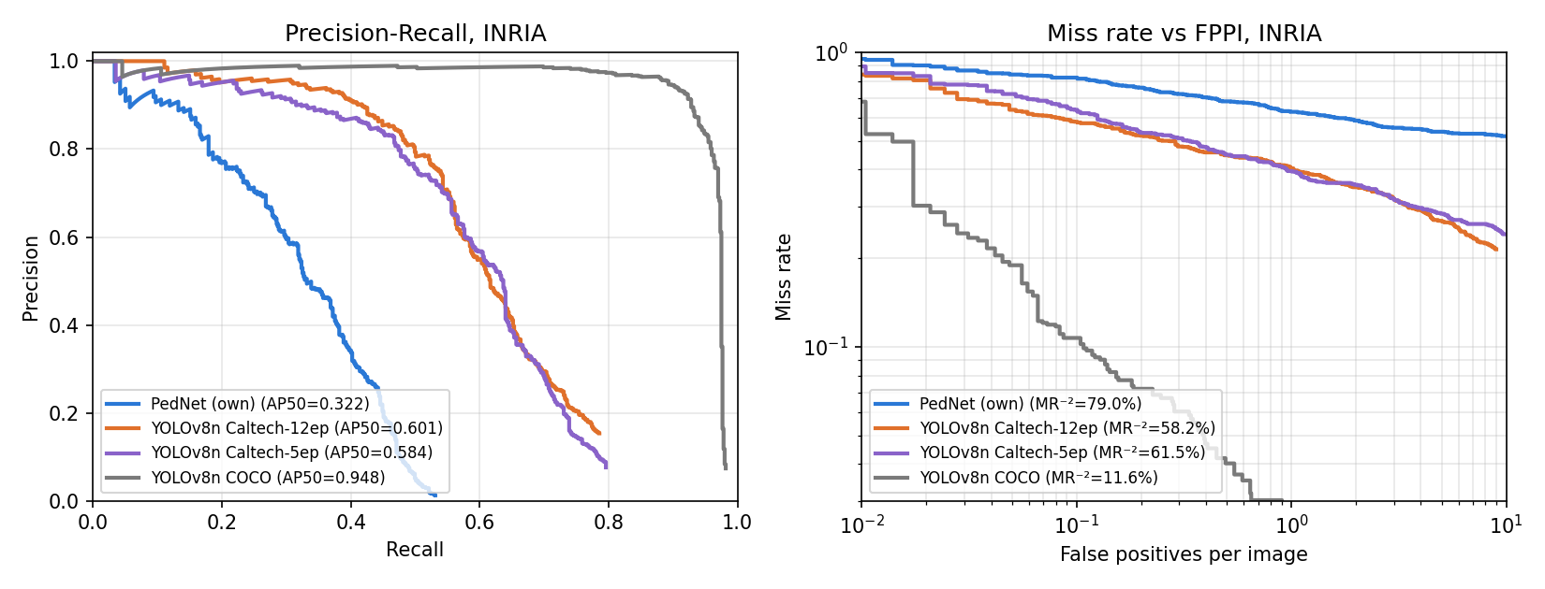
Криві якості та вплив протоколу оцінювання
Протокол h60
YOLOv8n COCO знаходить малих пішоходів, яких немає в розмітці. Якщо не рахувати їх хибними:
0,544 → 0,612
AP50 моделі COCO
Caltech: Precision–Recall та Miss rate–FPPI
Precision 0,654 → 0,778; у моделей, навчених на Caltech, змін немає. Протокол оцінювання — частина конвеєра.
INRIA: модель COCO (сіра) найкраща
Notes:
Частина «хибних спрацювань» моделі COCO насправді є правильними детекціями нерозмічених малих пішоходів.

Slide 14
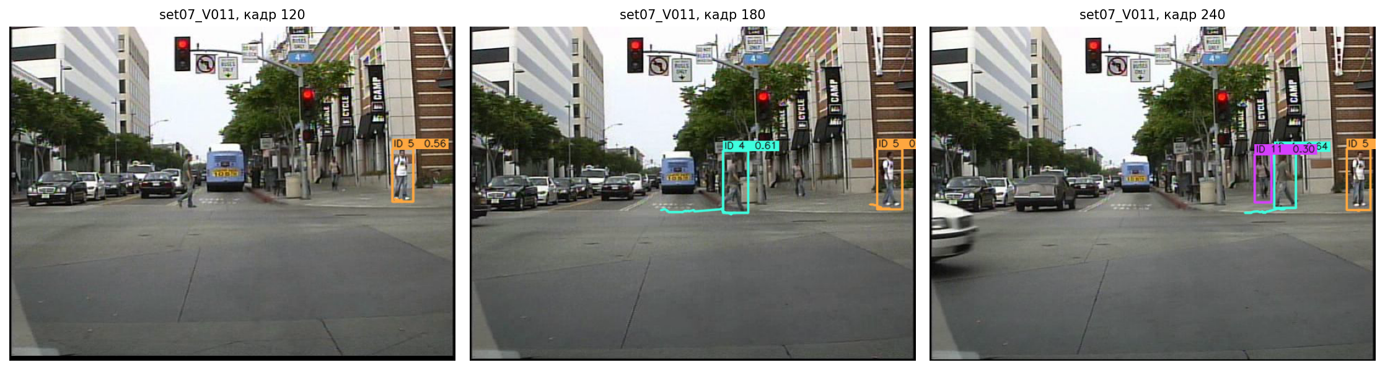
Швидкодія та трекінг: реальний час на Apple M1
PedNet + SORT, Caltech set07_V011: ID і траєкторії
< 1 мс
96,7
77,0
SORT на кадр
сер. довжина треку PedNet, кадрів
те саме для YOLOv8n
PedNet повільніша не через мережу (3,29 vs 3,01 млн параметрів), а через letterbox, нормалізацію та NMS на CPU і карту 120 × 160. Ultralytics має оптимізований конвеєр.
5 тестових послідовностей, 1 617 кадрів: 31 трек (PedNet) і 28 (YOLOv8n); 24 і 50 кадрів/с. Вища Precision PedNet → менше короткоживучих хибних треків.
Notes:
Трекер майже не додає часу, але відсіює поодинокі хибні спрацювання і зберігає ID при пропусках до 15 кадрів.

Slide 15
Що визначає якість і швидкодію детекції пішоходів
1
Домен даних
2
Цільові карти
Адаптація до цільового домену — найсильніший чинник: AP50 0,544 → 0,677…0,690
Крок 4 та еліптичні гаусіани дають легкій PedNet рівень YOLOv8n при 3,3 млн параметрів
3
Регресія меж
4
Узагальнення
L1 на log-розмірах поступається DFL + CIoU за точністю меж: AP50-95 0,357 vs 0,382
Вузька спеціалізація шкодить на іншому домені: INRIA 0,322 vs 0,948
5
Пре- і постобробка
6
Дані та протокол
Визначають швидкодію не менше, ніж мережа: 24 vs 40 кадрів/с
Витік даних завищує AP50 на 0,25; протокол h60 змінює оцінку моделі COCO на +0,07
Notes:
Головний висновок: методи обробки зображень і підготовки даних впливають на результат не менше, ніж вибір архітектури.

Slide 16
Подальші дослідження та особистий внесок
Напрями подальших досліджень
Особистий внесок автора
Кілька наборів даних (CityPersons, EuroCity Persons, KITTI) і доменна адаптація
IoU-орієнтована втрата (GIoU / CIoU) для точніших меж у PedNet
Пре- і постобробка на GPU, квантування, дистиляція для Edge AI
Валідація на окремих відео; DeepSORT / ByteTrack і розмітка ID для MOTA, IDF1
SAM / Grounding DINO для розмічування малих і перекритих пішоходів
Архітектура PedNet, еліптичні цільові карти, втрата, декодування
Попередня обробка, аугментації, власний цикл навчання
Трекер SORT, модуль метрик (AP, MR⁻², h60), єдиний інтерфейс детекторів
Донавчання YOLOv8n, усі експерименти та їх аналіз; виявлення витоку даних
Веб-платформа на Streamlit

Slide 17
Дякую за увагу!
Готовий відповісти на запитання
0,677
24–40
4
51
AP50 PedNet, Caltech
кадрів/с на Apple M1
моделі в порівнянні
джерело у звіті
Ходаков Максим Олегович · ОНП «Штучний інтелект» · КНУ імені Тараса Шевченка

